Slide 1
Voorlichting, advies en instructie
LES 4
HK. 5 Zelfredzaamheid en zelfmanagement
HK. 7 Regelgeving en financiering

Slide 2
HK5. Zelfredzaamheid en zelfmanagement
Tertiaire preventie:
Wanneer iemand al getroffen is door ziekte
Maatregelen nemen om erger te voorkomen
Zelfredzaamheid:
Het gezonde deel stimuleren tot zelfzorg!
Zelfmanagement:
Actief blijven in eigen ziekteproces

Slide 3
Signaleren van gezondheidsproblemen door zorgverlener
Alert zijn:
Geïndiceerd en niet geïndiceerd (vitale functies altijd controleren)
Lichamelijke reacties
Pijn?
Psychische reacties
Angst, wantrouwen en achterdocht, depressiviteit
Maatschappelijke gevolgen

Slide 4
Omgaan met beperkingen en handicaps
Tertiair:
Angstreductie
Voorlichting

Slide 5
Revalidatie en acceptatieproces
Rouwfases doorlopen (Kübler Ross) voor het acceptatieproces
Ongeloof en ontkenning
Boosheid
Onderhandelen
Verdriet
Acceptatie
Taak zorgverlener:
Bewust maken van het ”probleem”
VIA zo geven zodat de zorgvrager de behandeling accepteert, maar niet afhankelijk wordt
Gerichte instructie zodat zorgvrager zoveel mogelijk zelf de regie in handen kan houden en zo bijdragen aan het herstel
Richten op eigen verantwoordelijkheden van de zorgvrager

Slide 6
Hospitalisatie (opname in een ziekenhuis)
Wanneer mensen langdurig moeten worden opgenomen
Gevaar voor gewenning aan de gewoontes van de instelling, wat betreft op het uit handen nemen van de (zelf)zorg door de omstandigheden.
Zorgverleners kunnen dit voorkomen door:
Gericht te blijven op de eigen regie en zelfredzaamheid van de zorgvrager

Slide 7
PGB, Hulpmiddelen en Domotica
PGB: persoonsgebonden budget zodat mensen zelf hun zorg kunnen inkopen
Hulmiddelen: rolstoelen, protheses, hoortoestellen, …
Domotica: een samentrekking van het Latijnse woord domus (huis) en informatica, telematica en robotica. Een synoniem van domotica is huisautomatisering en dit komt ook tot uiting in de definitie: 'De integratie van technologie en diensten ten behoeve van een betere kwaliteit van wonen en leven.'

Slide 8
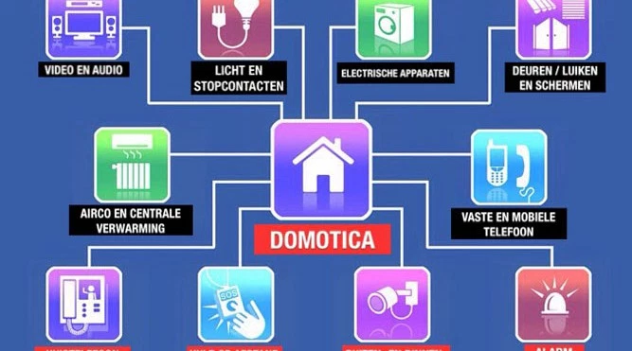

Slide 10
HK 7. Regelgeving en financiering
Opdracht 1: Wie kent ze nog? Verklaar de afkortingen of wat ze betekenen
WGBO, BIG en BOPZ
Klachtrecht:
LIZ, WMO, Jeugdwet, Zorgverzekeringswet
ARBO wet:
WIA:

Slide 11
Opdracht 2: Kennisquiz: middelen en maatregelen
1. Bij hoeveel procent van de bewoners in verpleeg- en verzorgingshuizen wordt een vorm van vrijheidsbeperking toegepast?
A 27 procent.
B 47 procent.
C 67 procent.
2. Het vastbinden van cliënten vermindert het valrisico.
A Dat is waar.
B Dat is niet waar.
3. Middelen of maatregelen kunnen (tijdelijk) worden ingezet zonder akkoord van de cliënt of vertegenwoordiger.
A Dat is waar.
B Dat is niet waar.

Slide 12
4. Wat is de juiste volgorde van stappen bij het inzetten van een middel of maatregel?
A Constateren - toestemming - voorbereiden - toepassen – evaluatie.
B Constateren - voorbereiden - toestemming - evaluatie – toepassen.
C Constateren - voorbereiden - toestemming - toepassen – evaluatie.
5. Wat gebeurt er met een ingezet middel na verzet?
A Iedere eerder gegeven toestemming vervalt.
B Iedere eerder gegeven toestemming vervalt na instemming van een derde.
C Iedere eerder gegeven toestemming wordt voortgezet en vervalt niet na instemming van een derde.
6. Maatregelen en middelen kunnen niet alleen vrijheidsbeperkend, maar ook vrijheidsverruimend werken.
A Dat is waar.
B Dat is niet waar.
7. Bij verzet is:
A. De wens van de cliënt leidend.
B. De wens van de familie leidend.

